Slide 1
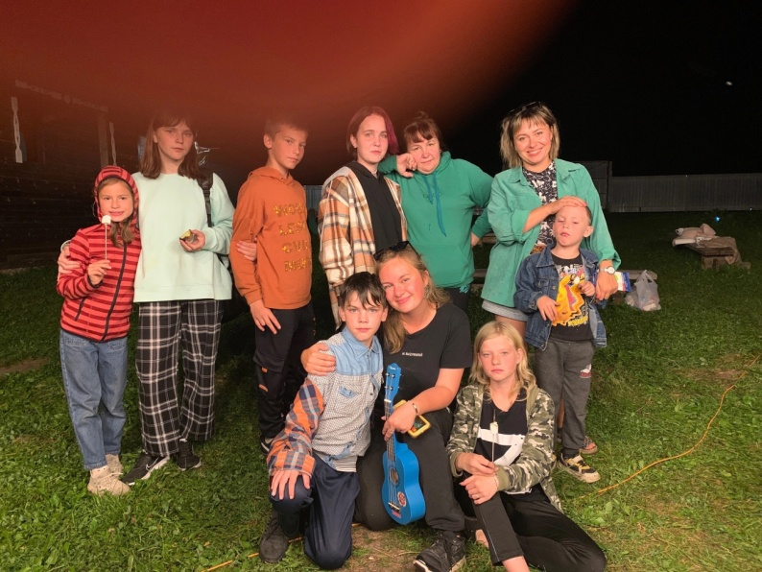
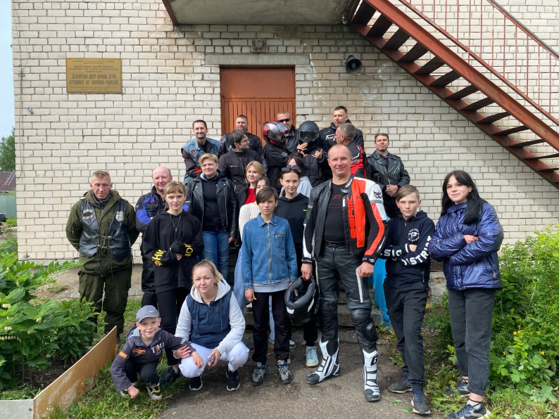
БУ СО ВО «Белозерский центр помощи детям, оставшимся без попечения родителей»
СОЦИАЛЬНАЯ ПРАКТИКА: Проект «Поддержи меня»

Slide 2
Цель
Развитие индивидуального наставничества как важного условия социализации воспитанников и выпускников учреждения, предоставляющего социальные услуги
Задачи
1. Формирование и укрепление социальных связей и мотивация к саморазвитию и самовоспитанию воспитанников и выпускников Центра;
2. Организация свободного времени, досуговой деятельности, развитие кругозора воспитанников и выпускников Центра;
3. Формирование системы ценностных ориентаций воспитанников
Содержание (коротко)
Проект направлен на социализацию воспитанников, путем индивидуального и группового наставничества, что позволяет повысить уровень коммуникативных и социальных навыков, самооценки, сформировать ответственное поведение и самостоятельность воспитанника или выпускника учреждения социальной защиты,
Эффективность работы наставников оценивается по результатам разрешённых сложных ситуаций, положительным или отрицательным изменениям в поведении ребенка, его успеваемости в школе , объёмом проведённой работы
Результат
Закрепление за 15 детьми наставников
Заключение соглашений о добровольном сотрудничестве с 5 организациями
Еженедельная организация досуговой деятельности с наставниками (прогулки, гостевой режим, участие в мероприятиях Центра и города)
Передача детям семейных устоев и ценностей, социальных навыков от наставника

Slide 3
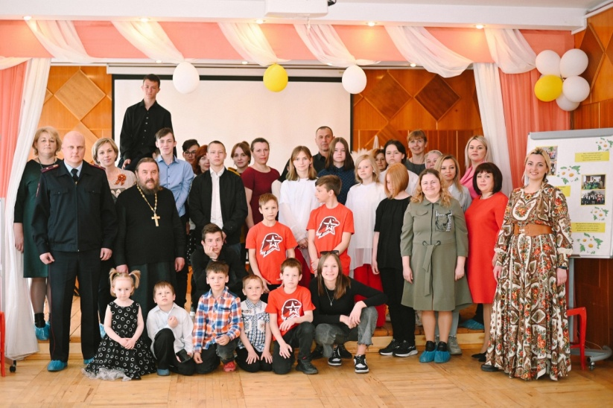
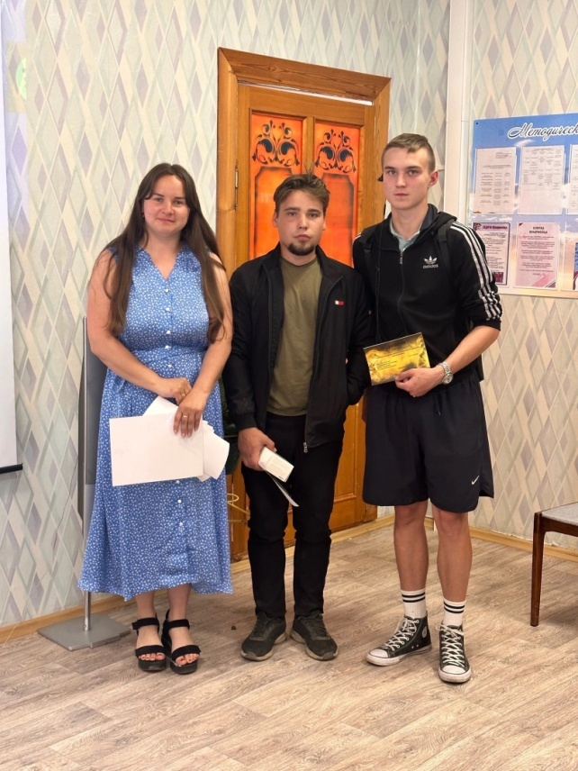
БУ СО ВО «Белозерский центр помощи детям, оставшимся без попечения родителей»
Адрес: г. Белозерск, ул. Белозёр, д. 17 а
Телефон/факс: 8 (81756) 2-22-42
Электронная почта: cpdbel@cpdbel.gov35.ru
Сайт: https://bel-cpd.gov35.ru/

